Slide 1
화면 정의서
develo.py

Slide 2
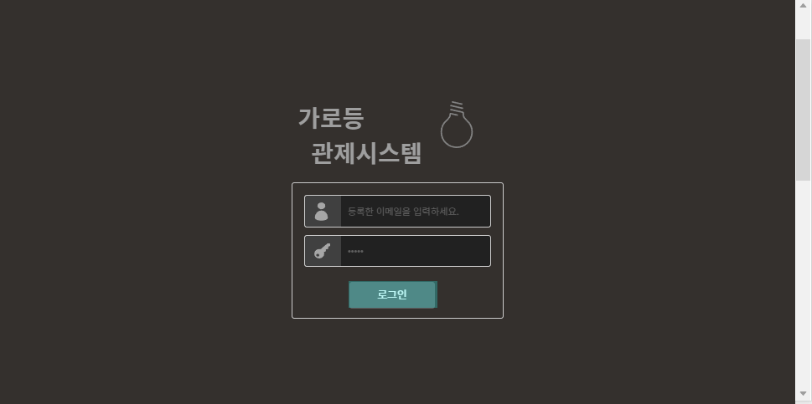
Page Title | 로그인 | Screen ID | L01 | Date | 2023-09-22
Screen Path | /common/login.do
Description
1 | 등록한 이메일, 비밀번호를 입력 할 수 있다.
2 | 로그인 버튼 클릭 시 정보 입력 시 메인 화면으로 이동하고, 잘못된 정보 입력 시 “입력 정보가 잘못 되었습니다” 를 알린다.
3
4
5
6
2
1
2
2
3

Slide 3
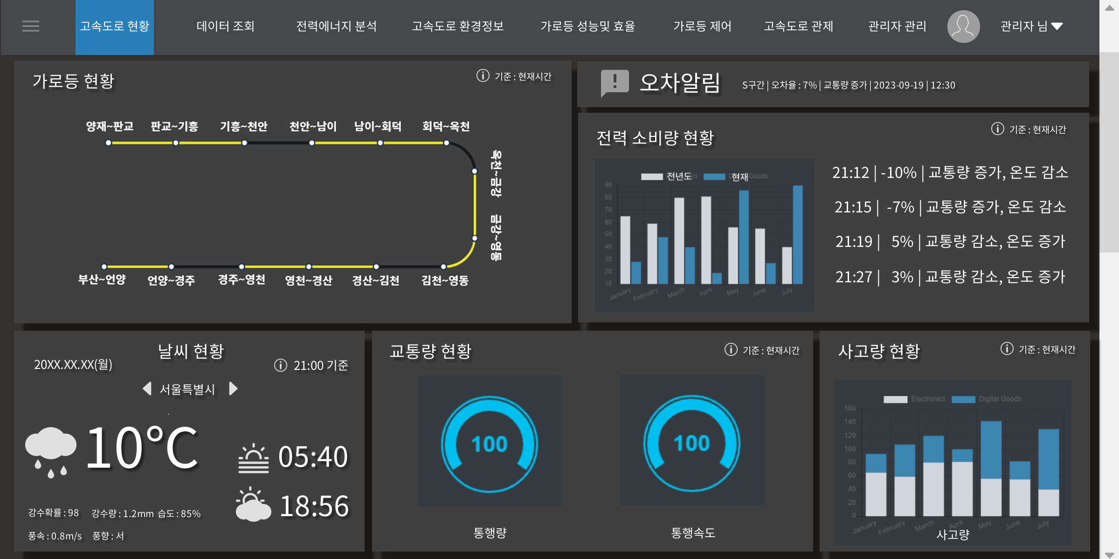
Page Title | 고속도로 현황 | Screen ID | L01 | Date | 2023-09-22
Screen Path | /main.do
Description
1 | 현재 가로등 현황을 출력한다. 구간을 선택하면 고속도로 현황의 모든 데이터가 전체에서 해당 구간의 데이터로 변경된다.
2 | 오차알림을 출력한다.
3 | 전년 동월 동일 대비 전력 소비량 차이를 막대그래프로 출력한다. 원인 내용과 퍼센트 수치를 텍스트 박스로 출력한다.
4 | 날씨 현황과 일몰·일출 시간은 같은 레이아웃에서 출력한다.
5 | 교통량(통행량, 통행속도) 현황을 게이지 그래프로 출력한다.
6 | 사고량 현황을 누적 막대그래프로 출력한다.
1
2
3
4
5
6

Slide 4
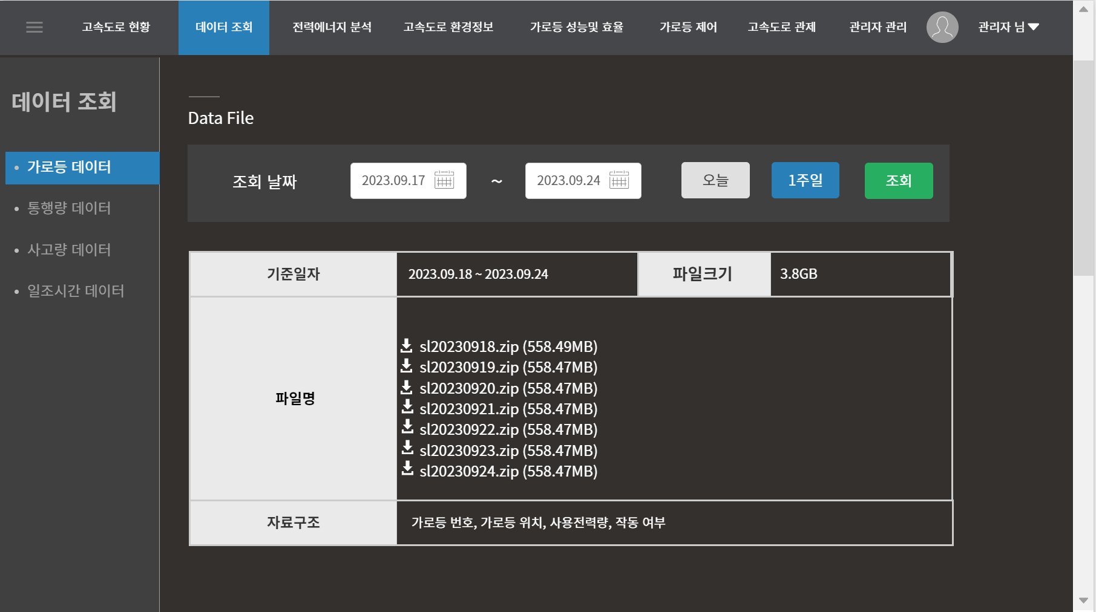
Page Title | 데이터조회 | Screen ID | L03 | Date | 2023.09.20
Screen Path | /(light,traffic,acci,sun)/download.do
Description
1 | 조회하고 싶은 데이터를 선택하여 페이지로 이동한다.
2 | 조회할 데이터를 기간을 선택하거나(최대 7일) 오늘/1주일로 조회 할 수 있다.
3 | 조회한 데이터 기간이 입력된다.
4 | (“카테고리”+”yyyymmdd.zip”)로 데이터명이 표기되고, 조회한 파일명이 오래된 순으로 정렬 되고, 다운로드 아이콘 버튼을 누르면 해당 데이터파일을 다운로드 할 수 있다. (sl:가로등, tf:통행량, ac:사고량,wt:일조시간)
5 | raw 데이터의 api 컬럼명이 입력된다.
6 | 가로등 파일들의 총 크기가 입력된다.
1
2
3
6
4
5

Slide 5
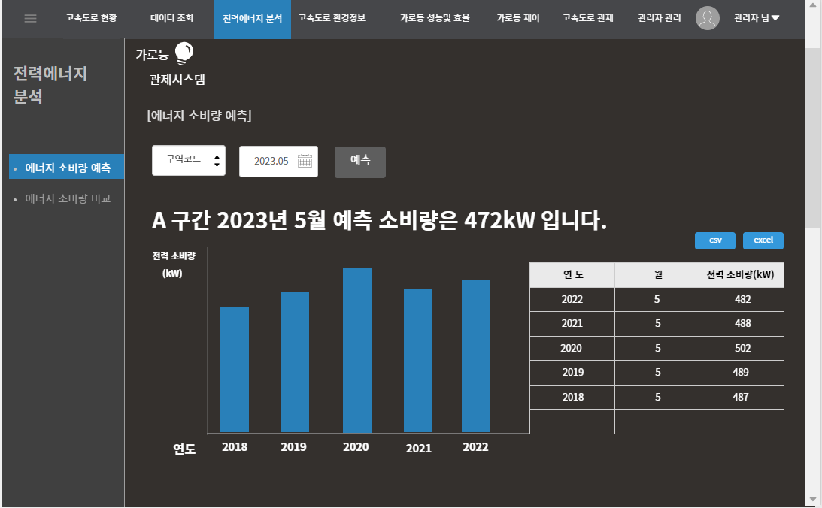
Page Title | 에너지 소비량 예측 조회 | Screen ID | L08 | Date | 2023-09-20
Screen Path | /analysis/predict.do
Description
1 | 구간과 날짜 선택하고 예측 버튼을 클릭 시 구간과 날짜에 맞는 예측 정보를 출력할 수 있다.
2 | 구간과 날짜에 맞는 예측 소비량
3 | 이전 년도들의 전력 소비량 막대 그래프
4 | 이전 년도들의 전력 소비량 상세 표
5 | 버튼 클릭 시 상세 표를 csv나excel 파일로 다운로드 할 수 있다.
6
1
2
5
4
3

Slide 6
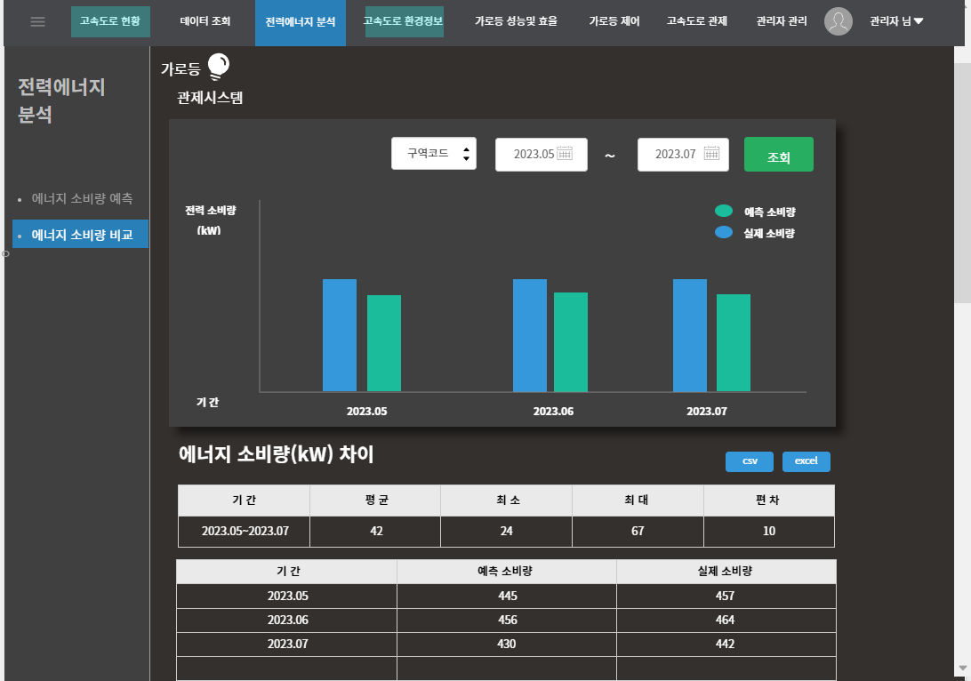
Page Title | 에너지 소비량 비교 조회 | Screen ID | L09 | Date | 2023-09-20
Screen Path | /analysis/compare.do
Description
1 | 구역 코드, 기간 선택을 할 수 있다.
2 | 조회 버튼 클릭 시 선택한 구역과 기간의 그래프와 평균, 최소, 최대, 편차 표를 조회 할 수 있다. 기간 선택 잘못 했을 시 스크립트로 알릴 수 있다.
3 | 실제 소비량과 예측 소비량의 비교를 그래프로 나타낸다.
4 | 그래프의 평균, 최소, 최대 , 편차 값 표로 나타낸다.
5 | 버튼 클릭 시 csv나excel파일로 다운로드 할 수 있다.
6
1
2
3
5
4

Slide 7
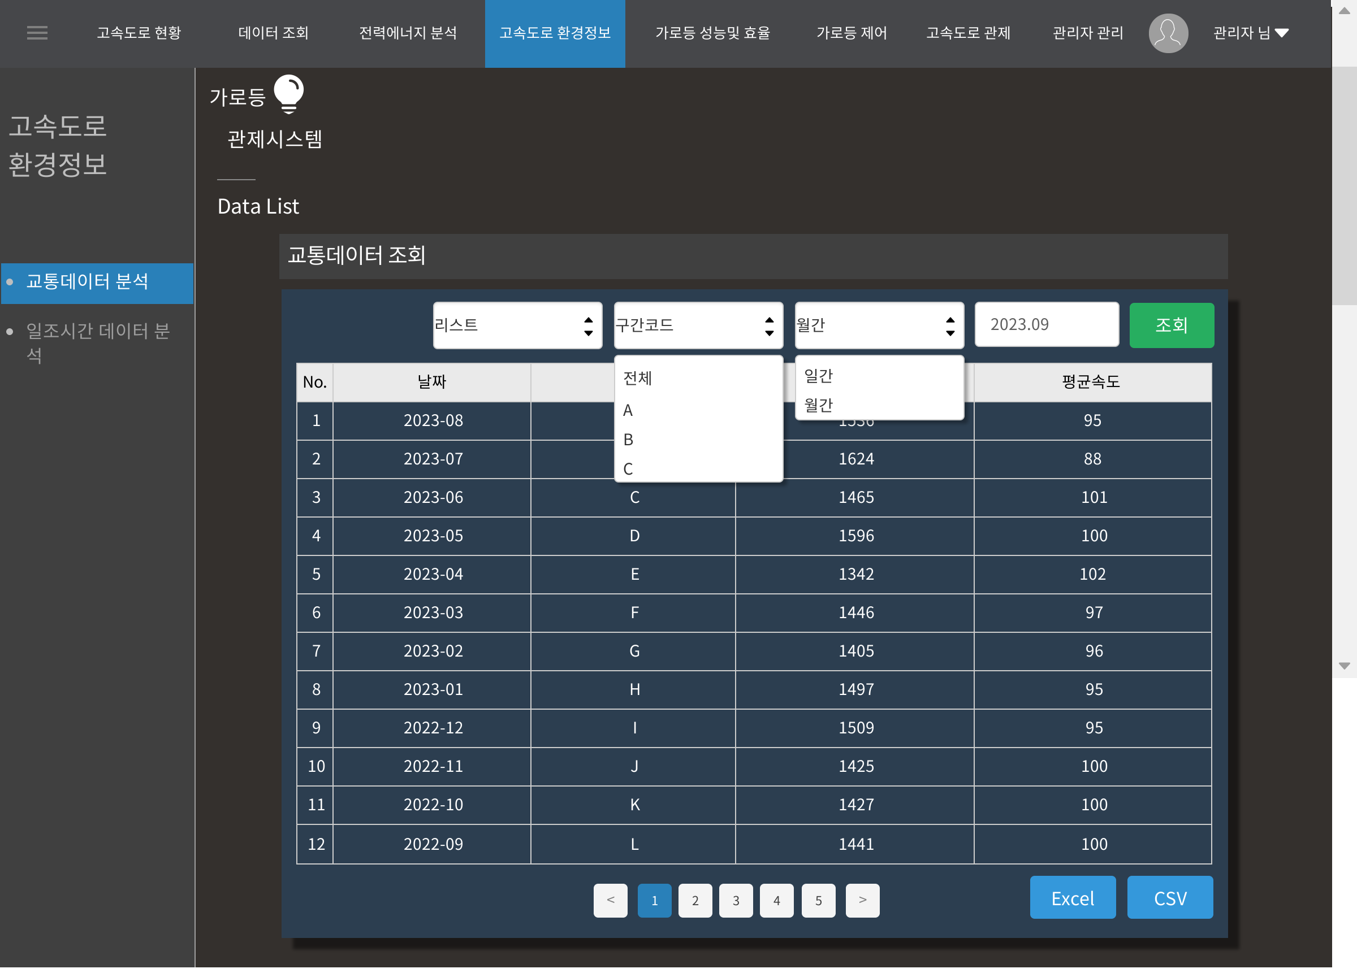
Page Title | 교통데이터 조회 | Screen ID | L07 | Date | 2023-09-21
Screen Path | /envdata/traffic.do
Description
1 | 고속도로 환경정보 탭을 누르면 해당 항목들을 확인할 수 있다.
2 | 교통데이터 분석 탭을 누르면 리스트형식으로 해당 데이터 목록이 조회된다. 조회될 때는 월간 최신순으로 조회된다.
3 | 조회구분, 구간코드, 기간(일간, 월간), 날짜를 선택하고 조회 버튼을 눌러 구간코드별 해당 날짜의 일간, 월간으로 조회할 수 있다.
4 | 다운로드 버튼을 이용해서 조회한 목록을 Excel, csv파일 형태로 다운로드할 수 있다.
5 | 해당 탭을 이용하여 페이지를 이동할 수 있다.
6
1
2
3
4
5

Slide 8
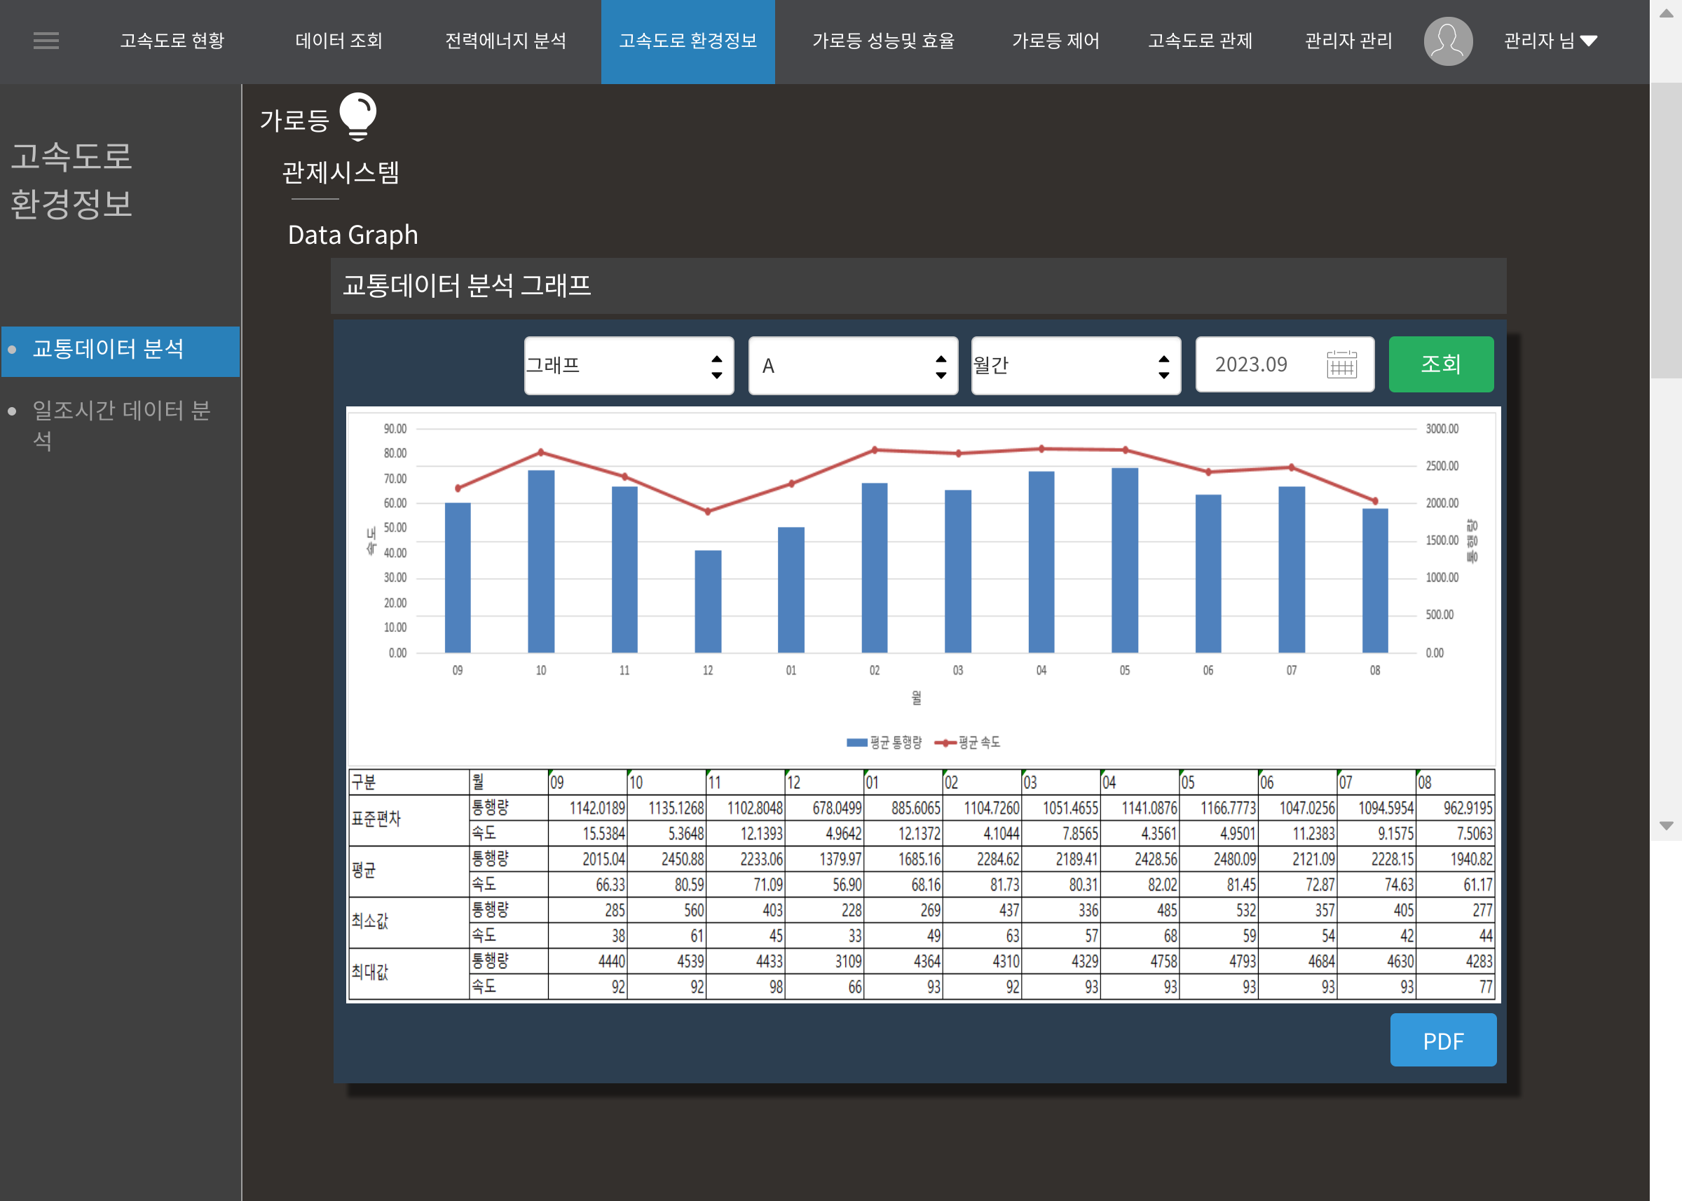
Page Title | 교통데이터 상세 조회 | Screen ID | L07 | Date | 2023-09-21
Screen Path | /envdata/trafficDetail.do
Description
1 | 조회구분, 구간코드, 기간(일간, 월간), 날짜를 선택하고 조회 버튼을 눌러 조회한다.
2 | 다운로드 버튼을 이용해서 조회한 목록을 PDF파일 형태로 다운로드할 수 있다.
3
4
5
6
2
2

Slide 9
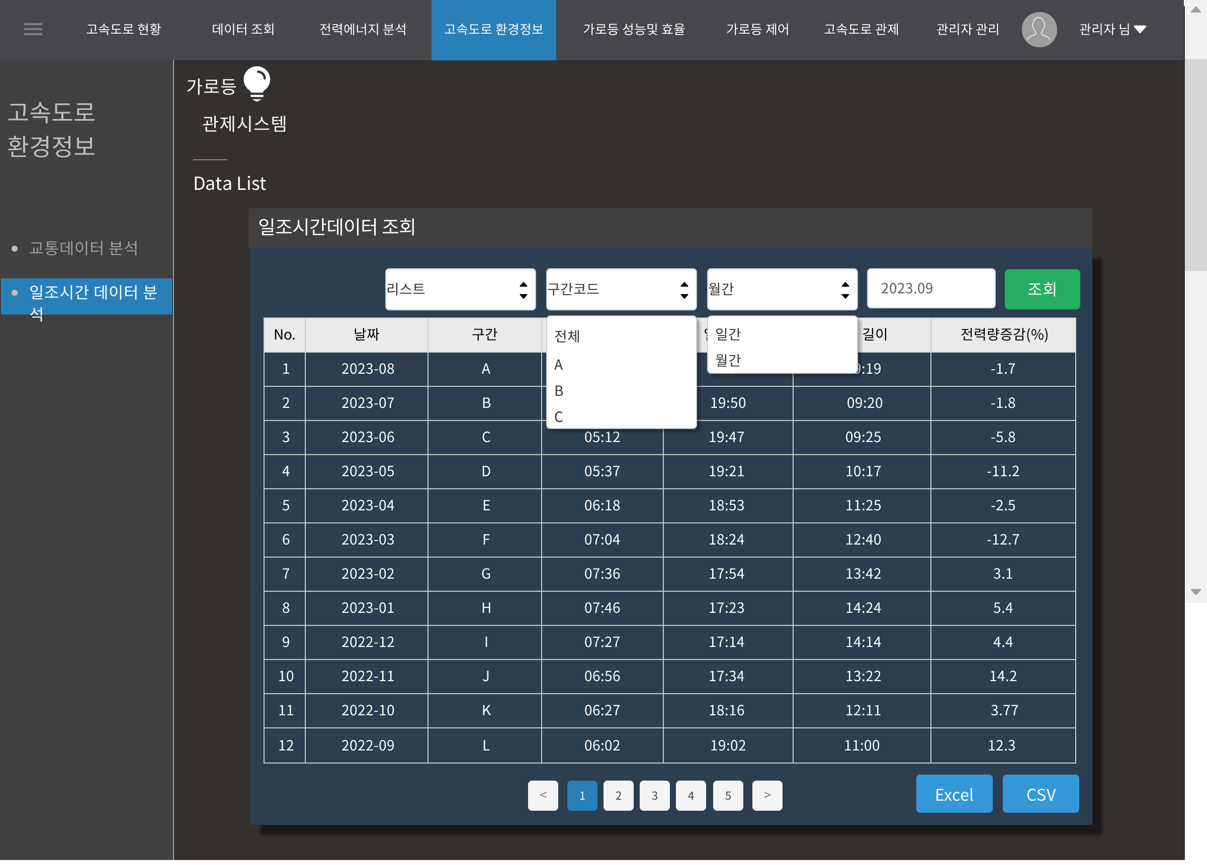
Page Title | 일조시간 데이터 조회 | Screen ID | L07 | Date | 2023-09-21
Screen Path | /envdata/sun.do
Description
1 | 일조시간 데이터 분석 탭을 누르면 리스트형식으로 해당 데이터 목록이 조회된다.
2 | 조회구분, 구간코드, 기간(일간, 월간), 날짜를 선택하고 조회 버튼을 눌러 구간코드별 해당 날짜의 일간, 월간으로 조회할 수 있다.
3 | 다운로드 버튼을 이용해서 조회한 목록을 Excel, csv파일 형태로 다운로드할 수 있다.
4 | 해당 탭을 눌러 페이지를 이동한다.
5
6
1
2
4
3

Slide 10
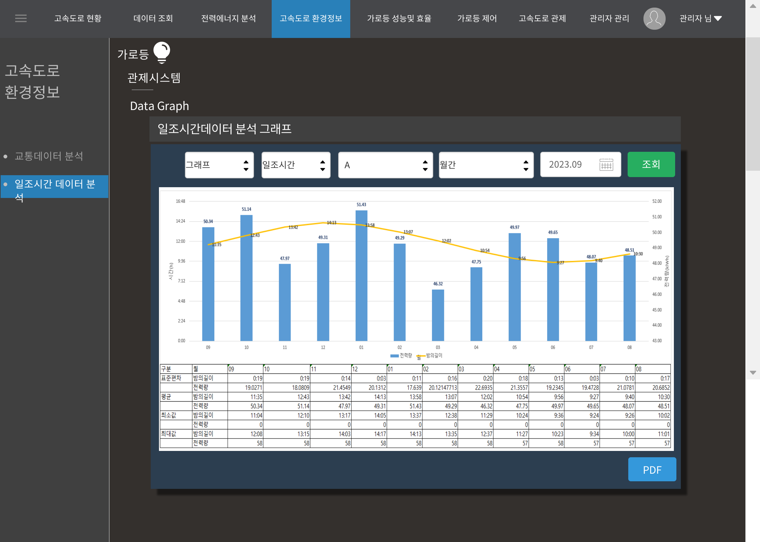
Page Title | 일조시간 데이터 상세 조회 | Screen ID | L07 | Date
Screen Path | /envdata/sunDetail.do
Description
1 | 조회구분, 데이터구분, 구간코드, 기간(일간, 월간), 날짜를 선택하고 조회 버튼을 눌러 구간코드별 해당 날짜의 일간, 월간으로 조회할 수 있다.
2 | 다운로드 버튼을 이용해서 조회한 목록을 PDF파일 형태로 다운로드할 수 있다.
3
4
5
6
1
2

Slide 11
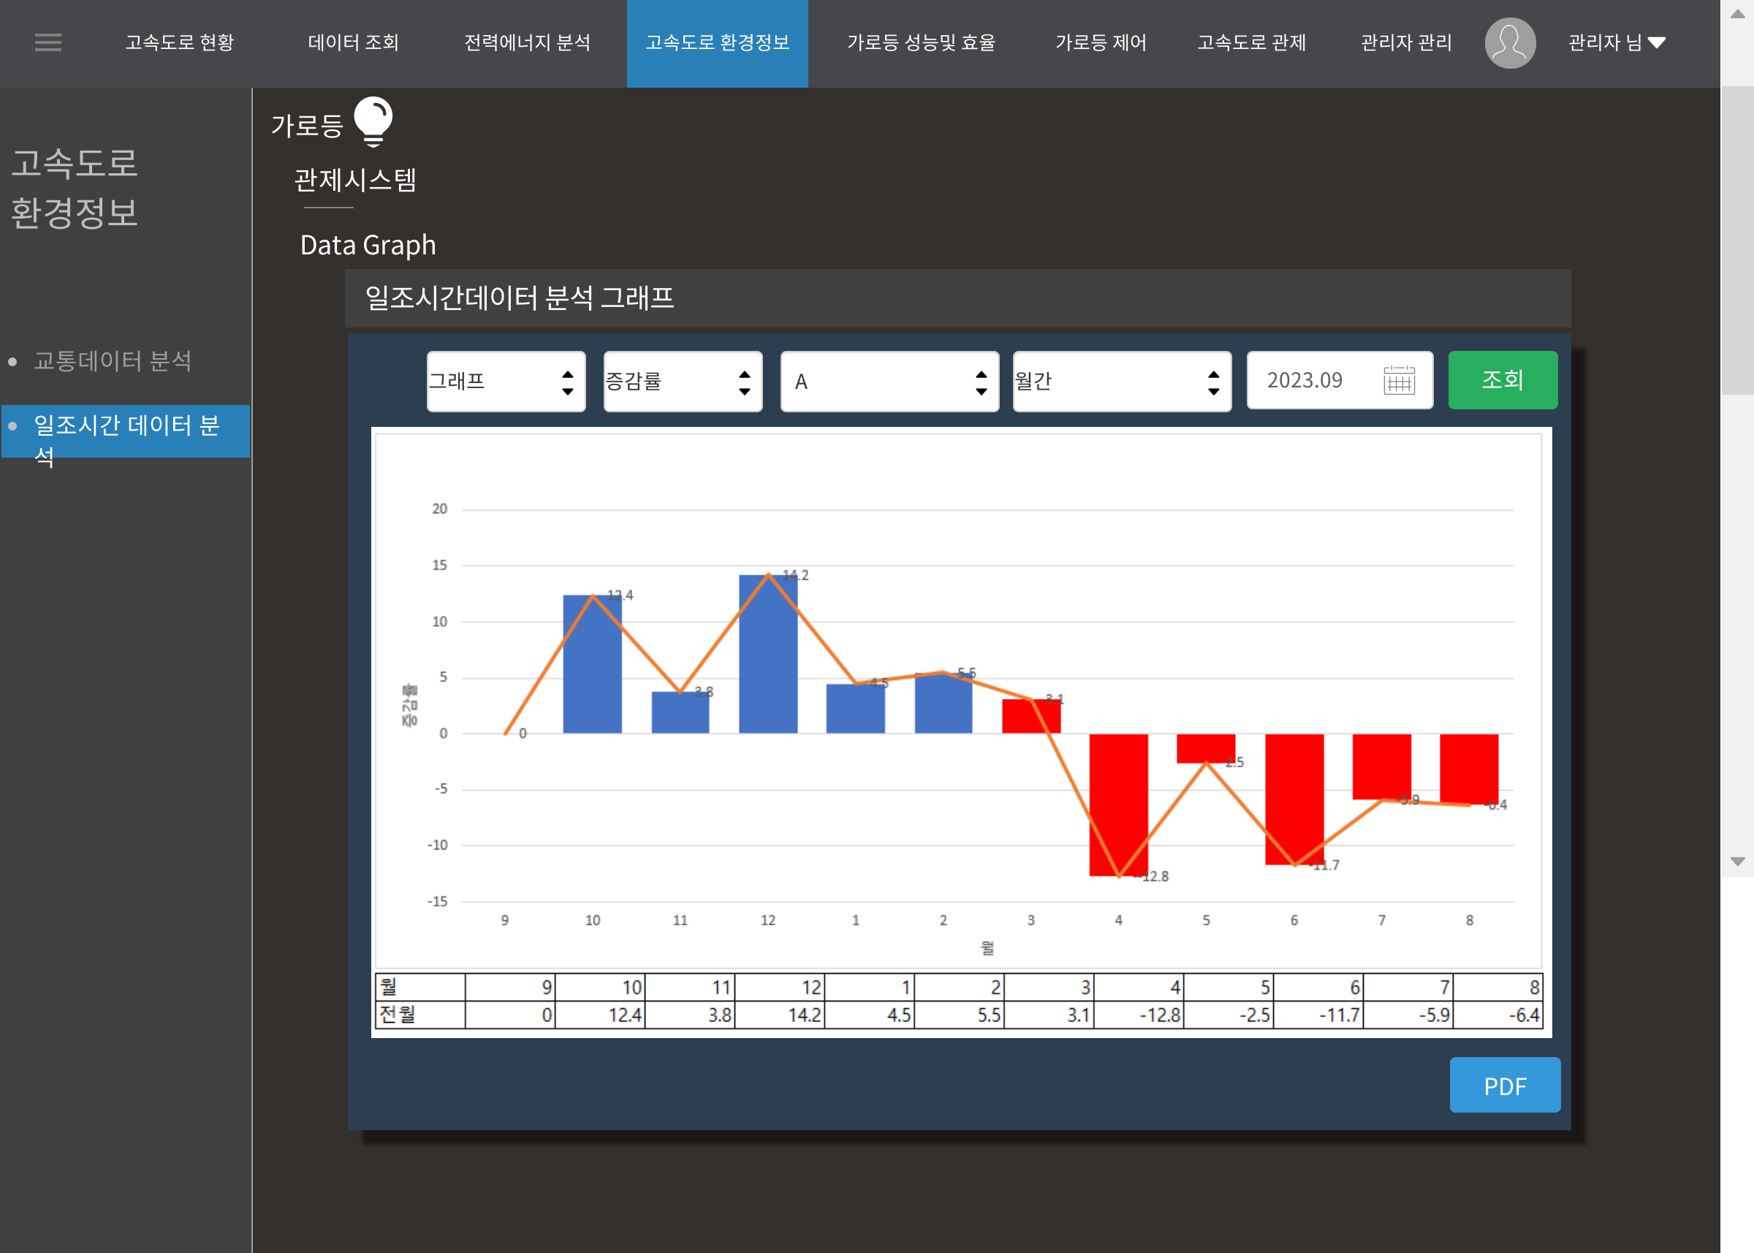
Page Title | 일조시간 데이터 상세 조회 | Screen ID | L07 | Date | 2023-09-21
Screen Path | /envdata/sunVariation.do
Description
1 | 조회구분, 데이터구분, 구간코드, 기간(일간, 월간), 날짜를 선택하고 조회 버튼을 눌러 구간코드별 해당 날짜의 일간, 월간으로 조회할 수 있다.
2 | 다운로드 버튼을 이용해서 조회한 목록을 PDF파일 형태로 다운로드할 수 있다.
3
4
5
6
1
2

Slide 12
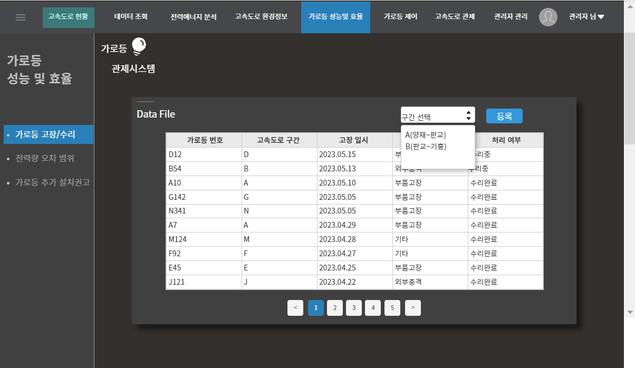
Page Title | 가로등 고장/수리 | Screen ID | L06-01 | Date | 2023.09.20
Screen Path | /br/list.do
Description
1 | 고속도로 구간을 선택해 해당 고속도로의 가로등 고장 내역을 볼 수 있다.
2 | 등록 버튼을 눌러 등록 창을 띄울 수 있다.
3 | 고장 내역을 선택하여 해당 내역을 수정할 수 있다.
4
5
6
1
2
3

Slide 13
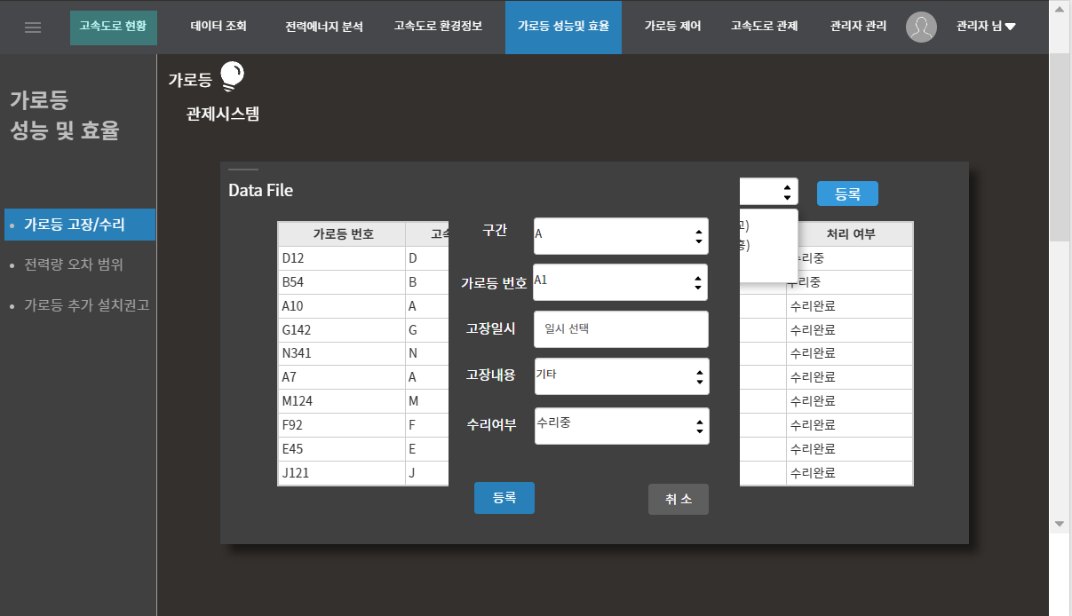
Page Title | 가로등 고장/수리 | Screen ID | L06-01 | Date | 2023.09.20
Screen Path | /br/regist.do
Description
1 | 구간, 가로등 번호, 수리여부는 Select-Box, 일시는 달력, 고장내용은 텍스트박스로 입력 가능하다.
2 | 등록을 누르면 등록이 완료되며 팝업창이 사라진다.
3 | 취소를 누르면 팝업창이 사라진다.
4
5
6
1
2
3

Slide 14
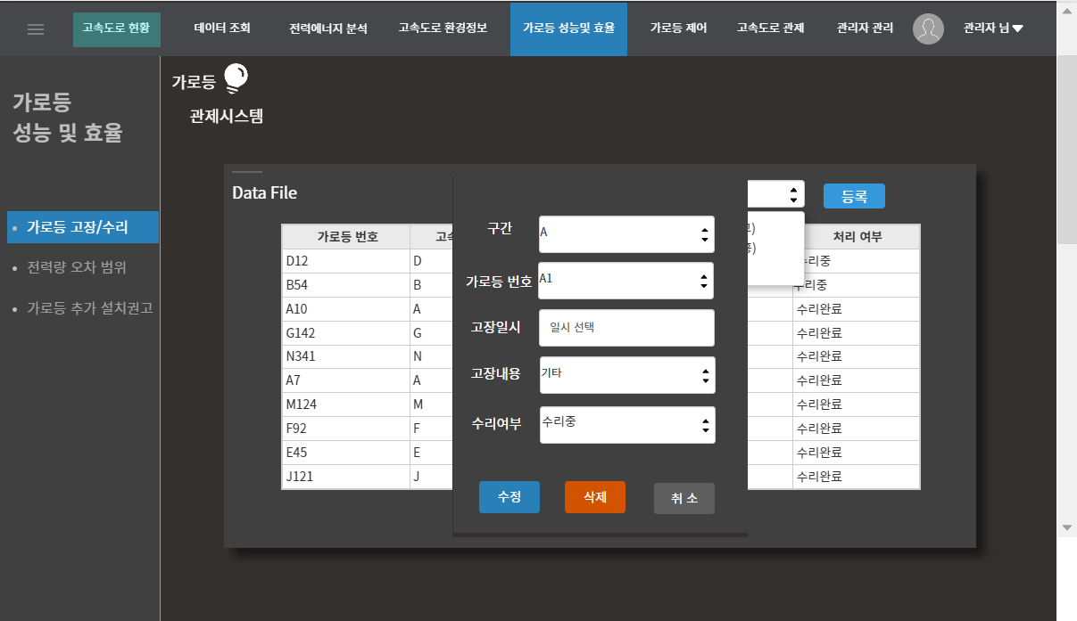
Page Title | 가로등 고장/수리 | Screen ID | L06-01 | Date | 2023.09.20
Screen Path | /br/modify.do
Description
1 | 수정을 누르면 수정이 완료되며 팝업창이 사라진다.
2 | 삭제를 누르면 게시글이 삭제되며 팝업창이 사라진다.
3 | 취소를 누르면 팝업창이 사라진다.
4
5
6
1
2
3

Slide 15
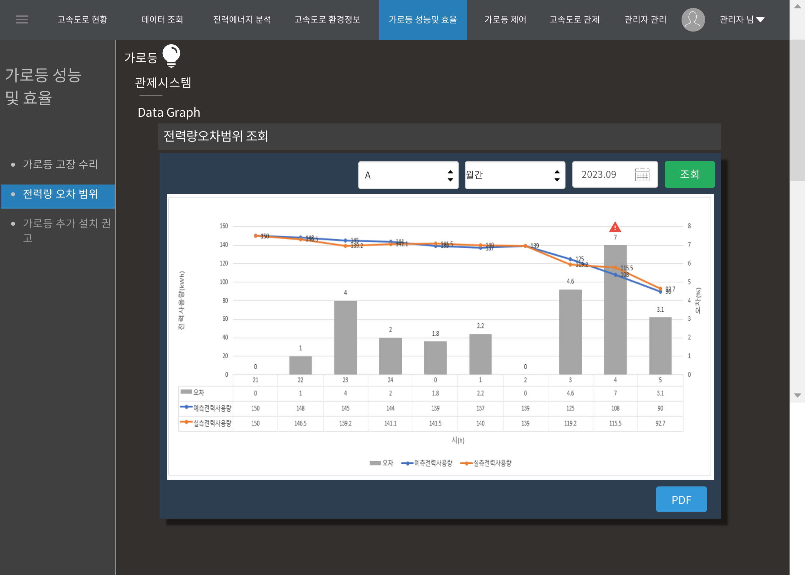
Page Title | 전력량 오차 범위 | Screen ID | L06-03 | Date | 2023-09-21
Screen Path | /er/list.do
Description
1 | 가로등 성능 및 효율 탭을 눌러 해당 항목을 확인할 수 있다.
2 | 전력량 오차 범위 탭을 눌러 해당 페이지로 이동해 목록을 조회할 수 있다.
3 | 구간, 기간을 선택하여 조회할 수 있다.
4 | 다운로드 버튼을 이용해서 조회한 목록을 PDF파일 형태로 다운로드할 수 있다.
5
6
1
2
3
4

Slide 16
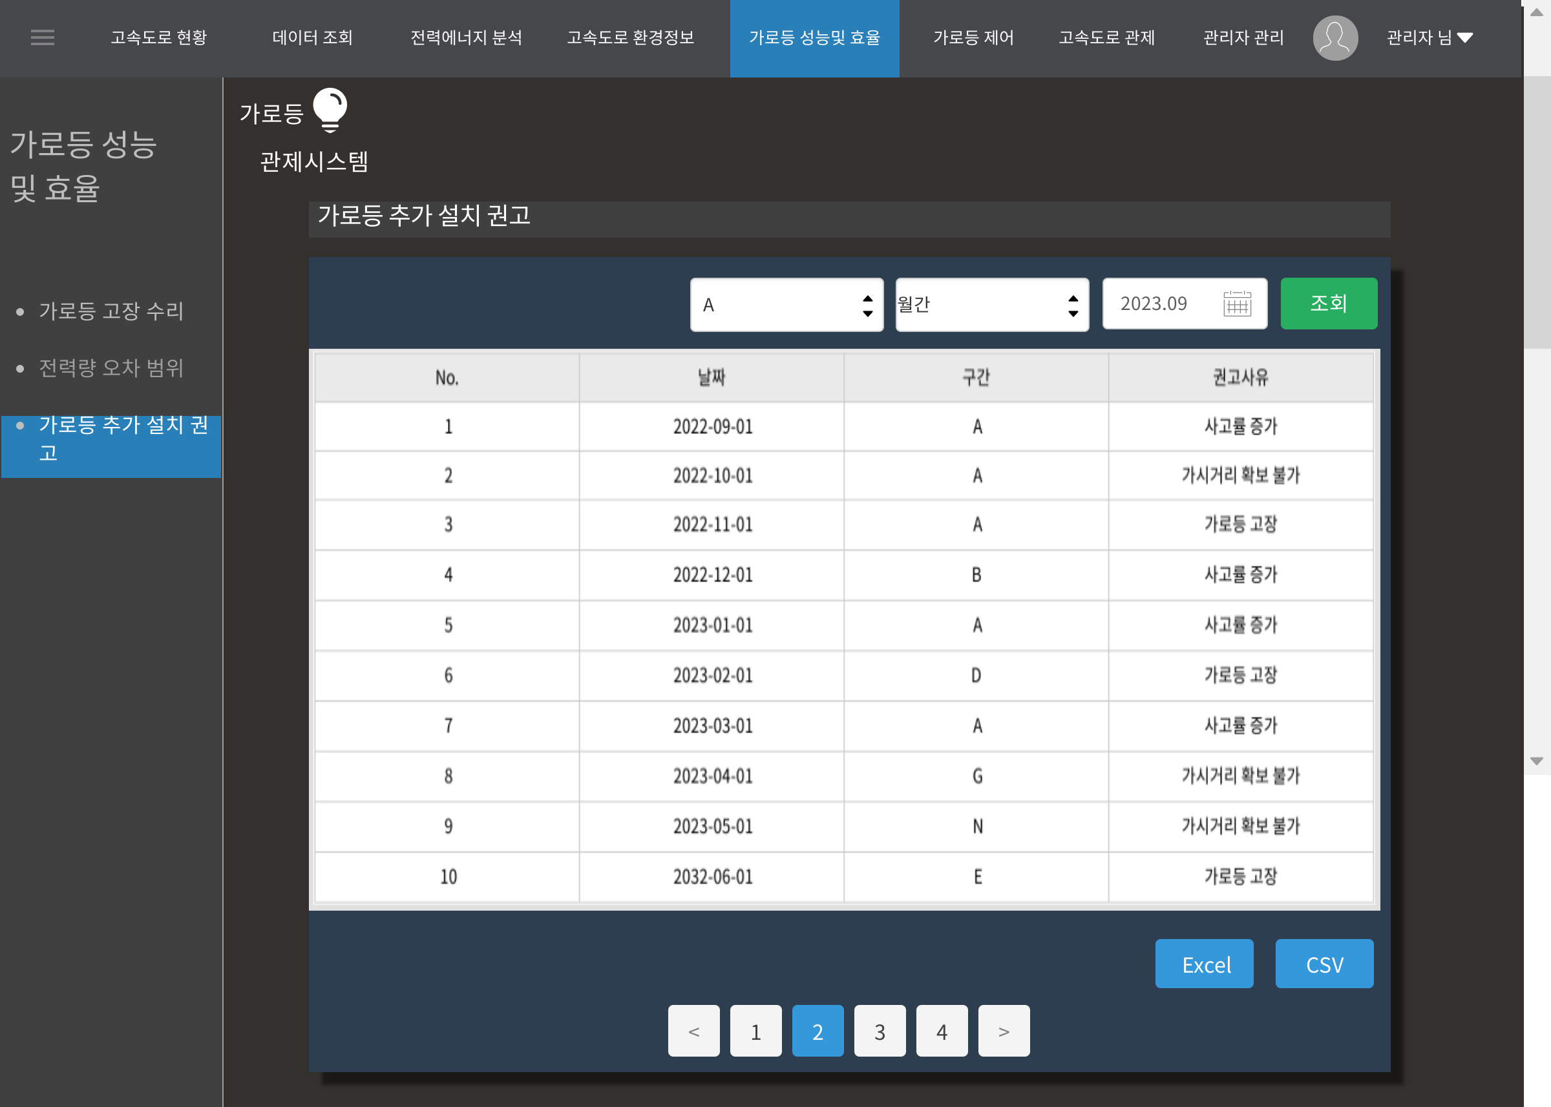
Page Title | 가로등 추가 설치 권고 | Screen ID | L06-2 | Date | 2023-09-21
Screen Path | /lr/list.do
Description
1 | 가로등 추가 설치 권고 탭을 눌러 해당 항목을 확인할 수 있다.
2 | 구간, 기간을 선택하여 조회할 수 있다.
3 | 조회된 항목을 리스트형식으로 조회한다.
4 | 해당 탭을 이용하여 페이지를 이동할 수 있다.
5 | 다운로드 버튼을 이용해서 조회한 목록을 Excel, csv파일 형태로 다운로드할 수 있다.
6
2
1
3
5
4

Slide 17
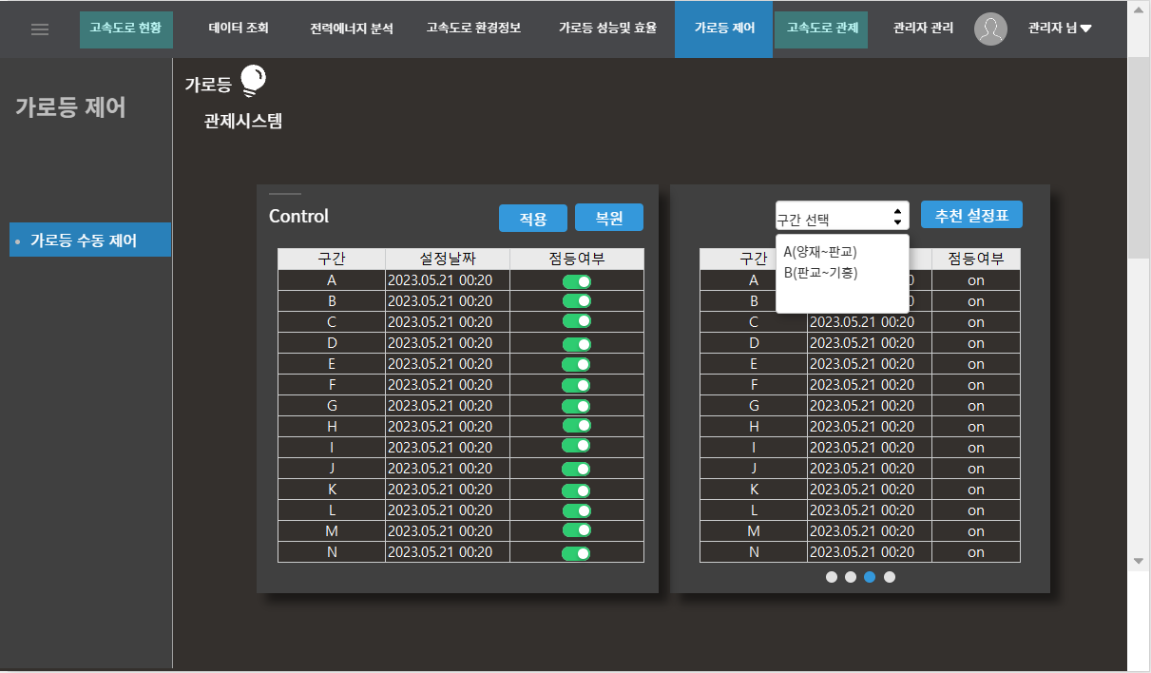
Page Title | 가로등 수동제어 | Screen ID | L10-01 | Date | 2023.09.20
Screen Path | /controller/main.do
Description
1 | 고속도로 구간의 점등여부를 설정할 수 있다.
2 | 적용을 누르면 manager인 경우 비밀번호 확인창으로 이동하고, viewer인 경우 권한 없음 알림이 뜬다.
3 | 복원을 누르면 관리자 설정이 초기화되어 현재 시점의 시스템 추천 설정표가 표시된다.
4 | 고속도로 구간을 선택하면 해당 구간의 시스템에 적용된 이전 설정표 내역들이 표시된다.
5 | 추천 설정표를 누르면 현재 시점의 시스템 추천 설정표가 표시된다.
6 | 고속도로 전 구간의 시스템에 적용된 이전 설정표 내역들이 표시된다.
2
3
4
5
6
1

Slide 18
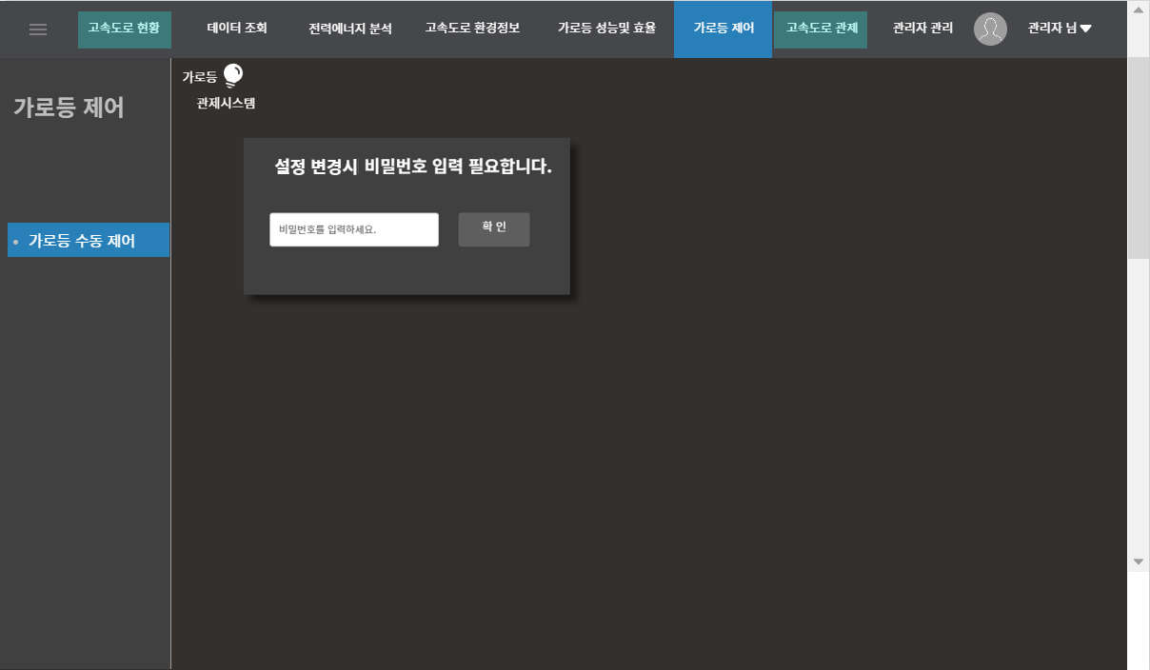
Page Title | 관리자 정보 조회 | Screen ID | L11 | Date | 2023-09-20
Screen Path | /controller/check.do
Description
1 | 설정 적용시 비밀번호가 일치해야 설정이 가로등에 적용된다.
2
3
4
5
6
1

Slide 19

Page Title | 가로등 수동제어 | Screen ID | L10-01 | Date | 2023.09.20
Screen Path | /controller/recTable.do
Description
1 | 현재 시스템 추천 설정표가 테이블형식으로 출력된다.
2 | 설정근거 확인 버튼을 누르면 설정 근거가 팝업으로 띄워진다.
3
4
5
6
1
2

Slide 20
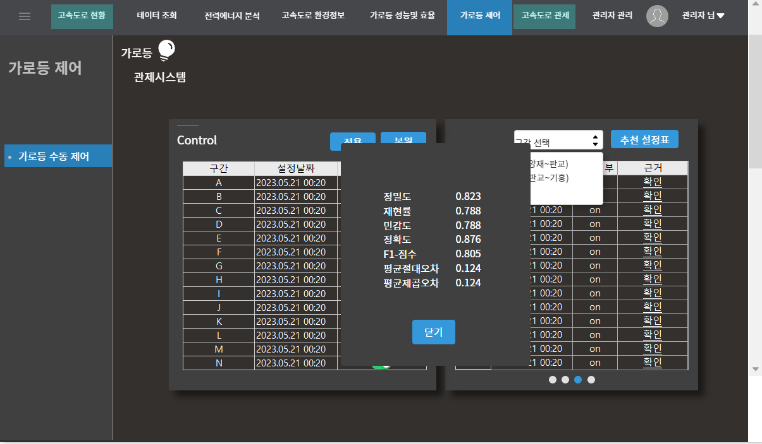
Page Title | 가로등 수동제어 | Screen ID | L10-01 | Date | 2023.09.20
Screen Path | /controller/recTable.do
Description
1 | 설정근거 확인 버튼을 누르면 설정 근거가 팝업으로 띄워진다.
2 | 닫기 버튼을 누르면 팝업이 닫힌다.
3
4
5
6
1
2

Slide 21
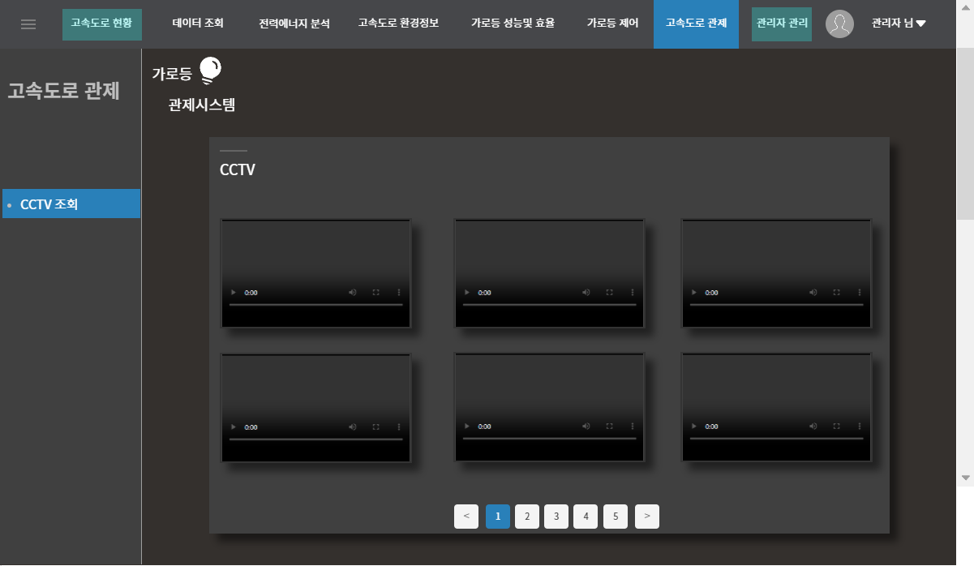
Page Title | CCTV 조회 | Screen ID | L02-02 | Date | 2023.09.20
Screen Path | /control/cctv.do
Description
1 | 고속도로 전 구간의 cctv를 조회할 수 있다.
2 | 특정 cctv 화면을 선택하면 팝업으로 해당 cctv화면을 볼 수 있다.
3
4
5
6
1
2

Slide 22
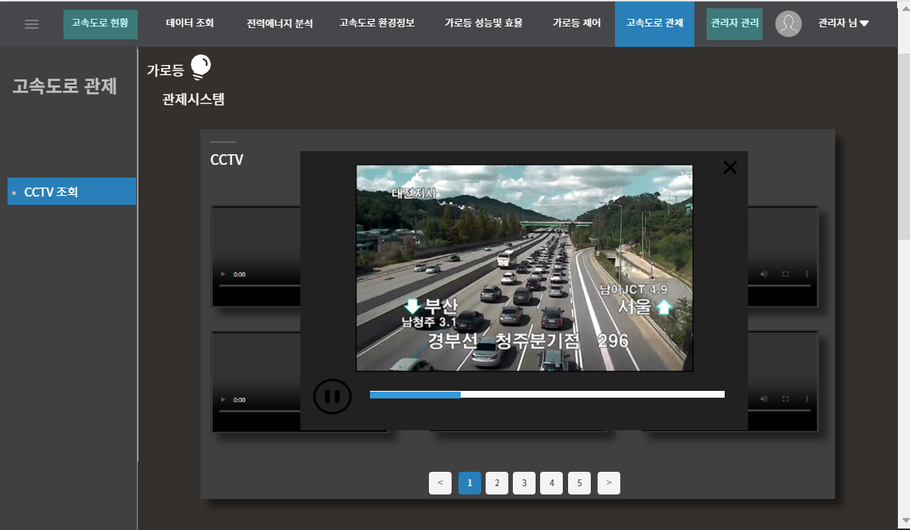
Page Title | CCTV 조회 | Screen ID | L02-02 | Date | 2023.09.20
Screen Path | /control/cctv.do
Description
1 | 고속도로 cctv 상세보기 팝업을 닫는다.
2
3
4
5
6
1

Slide 23
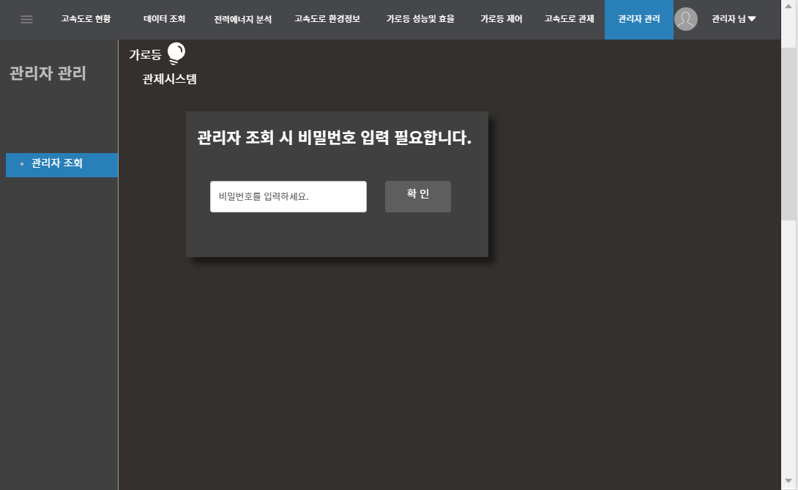
Page Title | 관리자 정보 조회 | Screen ID | L11 | Date | 2023-09-20
Screen Path | /admin/check.do
Description
1 | 관리자 조회 시 비밀번호를 한 번 더 입력해야 조회 할 수 있다.
2
3
4
5
6
1

Slide 24
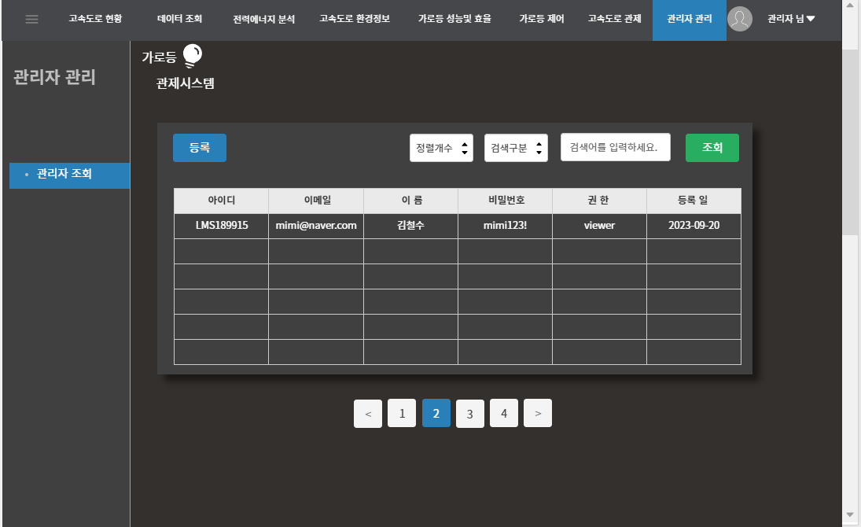
Page Title | 관리자 정보 조회 | Screen ID | L11 | Date | 2023-09-20
Screen Path | /admin/list.do
Description
1 | 관리자 등록 버튼 클릭 시 관리자 등록 페이지 팝업 창을 출력 한다.
2 | 정렬 개수와 검색 구분은 select로 선택할 수 있고 검색어로 검색 가능하다.
3 | 조회 버튼 클릭 시 선택한 정보에 따라 리스트로 출력한다.
4 | 관리자 목록 리스트 형식으로 출력 한다.
5 | 화면에 출력하지 못하는 목록들을 확인 할 수 있다.
6
1
2
3
4
5

Slide 25
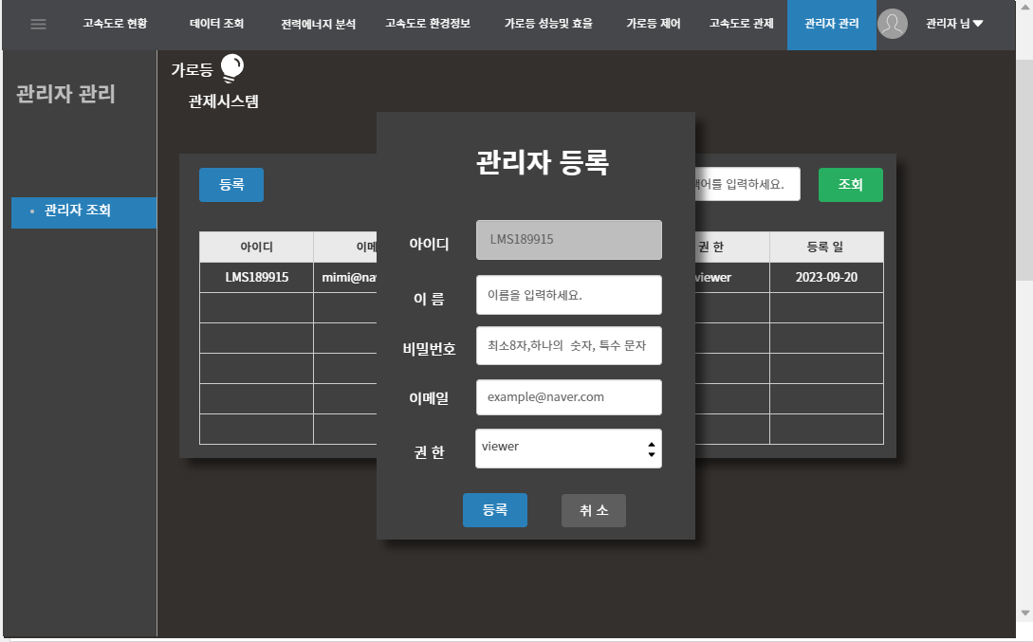
Page Title | 관리자 정보 등록 | Screen ID | L11 | Date | 2023-09-20
Screen Path | /admin/regist.do
Description
1 | 정규식에 맞게 정보 입력해야 한다.
2 | 등록하기 버튼 클릭 시 입력한 정보가 정규식에 맞는지, 전부 입력 했는지 확인 후 디비에 등록 조건 불충분하면 스크립트로 알린다.
3 | 취소 버튼 클릭 시 창을 닫는다.
4 | 아이디는 시스템에서 부여하는 LMS+(숫자6자리) 으로 수정하거나 입력 할 수 없다.
5
6
1
4
2
3

Slide 26
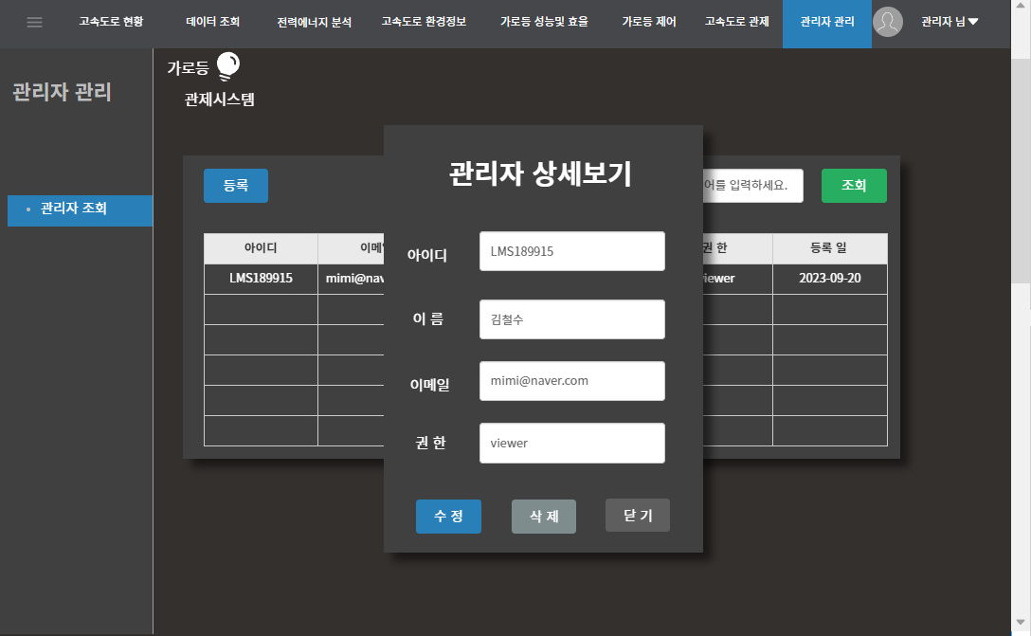
Page Title | 관리자 상세 조회 | Screen ID | L11 | Date | 2023-09-20
Screen Path | /admin/detail.do
Description
1 | 선택한 관리자에 대한 상세 정보 표시한다.
2 | 버튼 클릭 시 관리자 수정 페이지로 이동한다.
3 | 삭제 버튼 클릭 시 스크립트로 확인 알람 후 삭제한다.
4 | 닫기 버튼 클릭 시 창 닫는다.
5
6
1
2
3
4

Slide 27
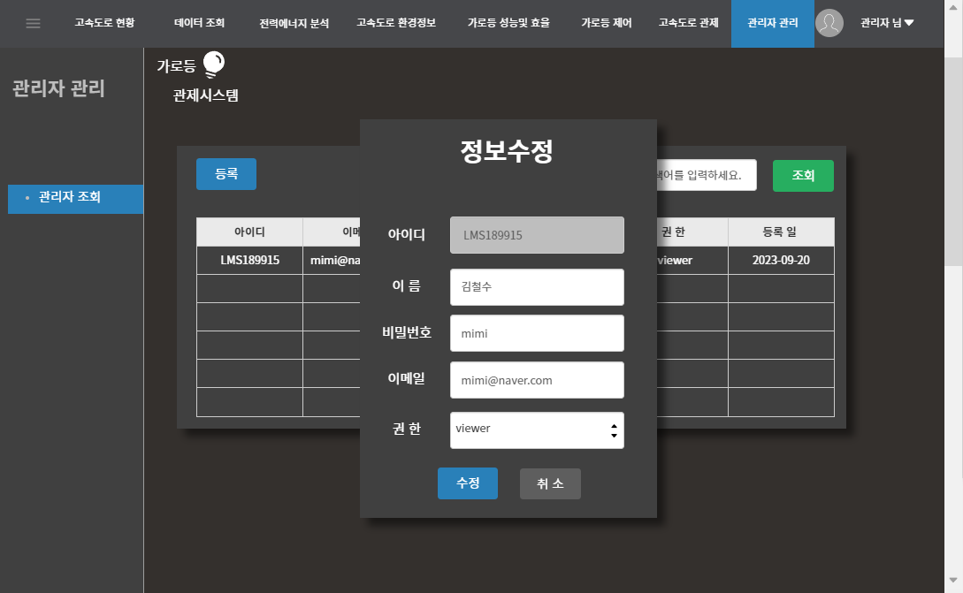
Page Title | 관리자 정보 수정 | Screen ID | L11 | Date | 2023-09-20
Screen Path | /admin/modify.do
Description
1 | 수정할 정보를 재입력 할 수 있다.
2 | 수정하기 버튼 클릭 시 정규식 확인과, 전부 입력되었는지 확인 후 수정 하고 데이터베이스에 수정 반영한다.
3 | 취소 버튼 클릭 시 페이지를 닫는다.
4
5
6
1
2
3

